Slide 1










PHILOSOPHY
TERCER PERIODO

Slide 2







SESIÓN 1

Slide 3


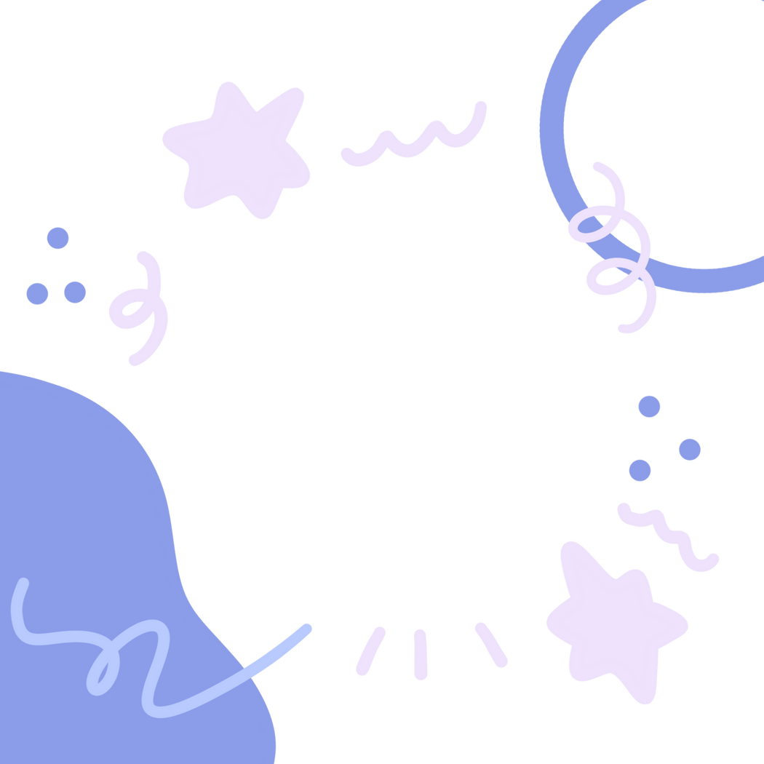
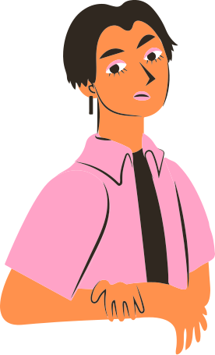



PROPÓSITO:
Reflexiono sobre la importancia del cuidado del suelo como parte de su entorno vital, a partir de la experiencia vivida durante la provocación, para reconocer mi papel como cuidador del planeta y fortalecer mi conciencia ambiental, a través de la observación, el cuestionamiento y la aplicación.

Slide 4





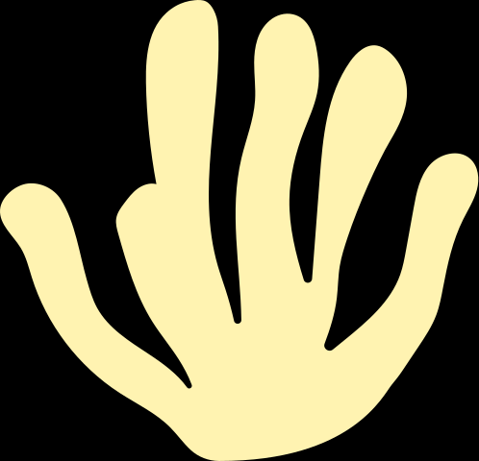
ACTIVADOR COGNITIVO
PROCESO DE TENSIÓN (10-15 min)
Conversación guiada desde la experiencia vivida:
Se parte de la pregunta filosófica base:
¿Qué aprendí sobre mí mismo cuando toqué el suelo con mis manos?
Se plantean otras preguntas retadoras para generar tensión y reflexión:
¿Qué pasaría si el suelo desapareciera?
¿El suelo también siente?
¿Quién cuida más el planeta: un niño que siembra o un adulto que lo destruye?
¿Sembrar me hace mejor persona?
¿Qué dice de mí lo que hago con la naturaleza?
La docente escucha, anota en el tablero las ideas que surgen y devuelve preguntas a los niños para profundizar.

Slide 5


EXPLICACIÓN DEL TEMA (10 min)
Concepto clave a escribir en el cuaderno:
“El crecimiento como persona también es aprender a cuidar la vida. Cuidar el suelo es crecer por dentro.”
Breve reflexión:
– Cuando cuido el suelo, no solo ayudo a las plantas, sino que me convierto en una mejor persona. Ser parte de la naturaleza nos enseña respeto, paciencia y amor.

Slide 6




EN EL CUADERNO DE TRABAJO:
Actividad: “Lo que la tierra me enseñó”
Dibujo lo que viví durante la siembra (puedo incluirme sembrando, plantas, lombrices, etc.).
2. Escribo una frase sobre lo que aprendí sobre mí mismo como persona en esa experiencia.
Ejemplos:
“Aprendí que puedo cuidar la vida.”
“Me gusta sembrar porque ayudo al planeta.”
“Cuando siembro, siento que soy bueno.”
4.Redacto una pregunta que me haya generado la experiencia.

Slide 7




RETROALIMENTACIÓN (5-7 min)
Se invita a compartir algunos dibujos y frases.
La docente retoma ideas destacando el valor de la acción consciente y cómo la siembra es un acto filosófico que dice algo de lo que somos.
Preguntas de cierre:
– ¿Qué te dice tu corazón cuando ayudas a la Tierra?
– ¿Cómo creces tú cuando cuidas lo que te rodea?

Slide 8
CIERRE (5 min)
Dinámica: “Yo soy parte de la Tierra”
Cada estudiante menciona en voz alta algo que puede hacer para cuidar el planeta y termina la frase:
“Yo soy parte de la Tierra cuando…”
Ejemplos:
– “...no piso las plantas.”
– “...siembro con amor.”
– “...cuido el suelo y no lo ensucio.”
Todos repiten al final:
“Cuidar el suelo es crecer como personas.”

